Slide 1

Kakuguen = Máximas
Pensamento, preceito, dogma,
provérbio, ditado, sentença, frase

Slide 2
Bate-papo sugerido, após leitura da Máxima
Bibliografia de hoje:
a) Roteiro básico com as referências para aprofundar os estudos desta Máxima

Slide 3
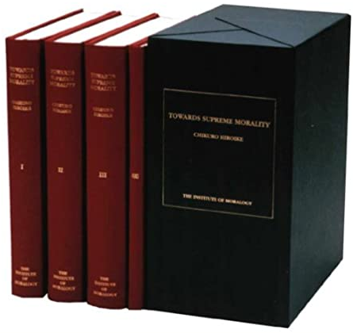


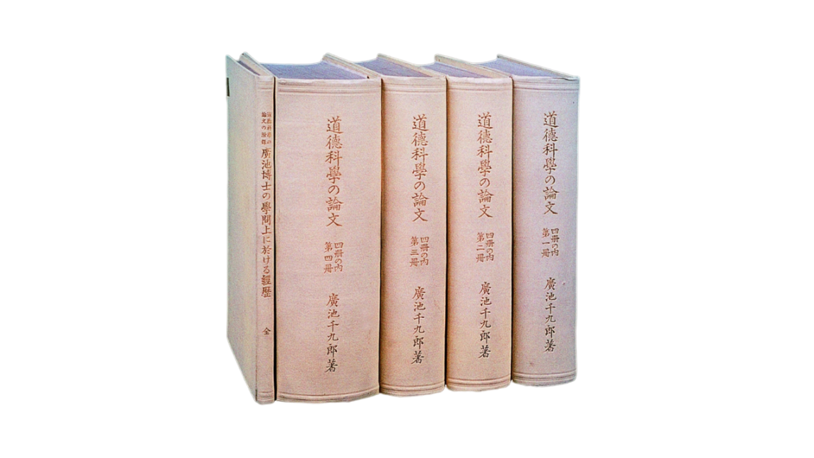

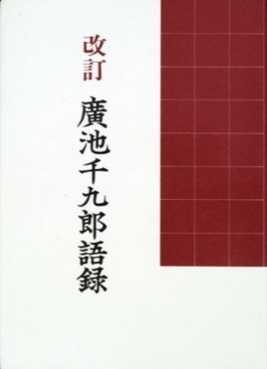
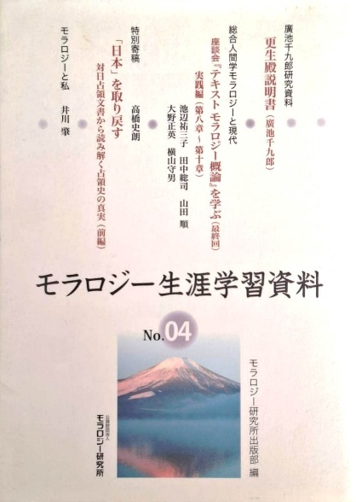

Tratado da Ciência da Moral, de Chikuro Hiroike
1ª edição em japonês, 4 vols. Concluído em 1926, impresso em 1928
Em japonês, vols. (1, 7, 8 e 9). 1994
Em japonês, 10 vols. 1985
Em inglês, 1ª edição em 2002
Episódios de Chikuro Hiroike – Série 2
Citações de Chikuro Hiroike
Estudos de Moralogia – Coletâneas nº 4
Antropologia do Sampou Yoshi

Slide 4
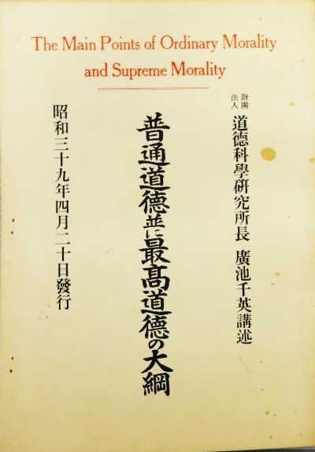



Nas 146 páginas finais do “Tratado...” constam 140 máximas. São em geral textos sintéticos e foram publicadas em livreto avulso, de 1964 e 1974.
Do texto de 1974 foram selecionadas 65 máximas e complementadas, numa linguagem atual, de 2 a 3 páginas por máxima ➔ 1984
“Tratado...” impresso em 1928
abr-1964
Nov-1974
Jun-1984
Edição em português
Dez-2020
Out-2013

Slide 5
Comentários sobre
a Máxima nº 12
Iluminação de longo alcance e salvação profunda
広く開発して深くこれを救済す
Hiroku Kaihatsu Shite Fukaku Kore Wo Kyusai Su

Slide 6
Máxima 12 no Tratado da Ciência da Moral, vol. 9
(redação original de 1926)
P. 313, Cap. 5.5 - Iluminação de longo alcance e salvação profunda
Por “longo alcance” (ampla, abrangente) entende-se grande número de pessoas, e por “profunda” entende-se a intensidade de prática individual da moral suprema. Para promover, ainda que minimamente, a felicidade da humanidade estabelecendo rapidamente a paz no mundo, no presente e no futuro, é necessário difundir amplamente o conceito da moral suprema, principalmente por meio da educação escolar e, paralelamente, também pela educação social. No entanto, para concretizar a paz e felicidade verdadeiras e duradouras, é preciso alcançar a salvação espiritual, que é a essência da iluminação (evolução, desenvolvimento) mental. Isso deve depender da educação social, que visa iluminar profundamente a mente de cada indivíduo. A necessidade urgente de hoje, em 1927, é convidar o maior número possível de pessoas para compreender, ainda que superficialmente, a moral suprema, por meio da educação escolar.
...continua...

Slide 7
Do Tratado da Ciência da Moral, inglês, Vol. 3, Sinopse da Moral Suprema (Número 5.5):
Far-reaching enlightenment and deep-lying salvation.
By ‘far-reaching’ I mean a great number of people, and by ‘deep’ I mean the degree of individual practice of supreme morality. In order to promote, even a little, the happiness of mankind by establishing peace quickly in the present and future world, it is necessary to spread widely the idea of supreme morality among the general public, chiefly through school education and laterally, too, by means of social education. In order to realize, however, true and lasting peace and happiness, it is necessary to achieve spiritual salvation, which is the quintessence of mental enlightenment. This must depend on social education which aims at deeply enlightening the mind of each individual person. The urgent need of today in 1927, however, is to invite the greatest possible number of people to come to an understanding, even though quite shallow, of supreme morality, by means of school education.

Slide 8
1a. Máxima 12 (edição revisada em 1984)
12. Iluminação de longo alcance e salvação profunda
Esta máxima refere-se às metas das atividades de desenvolvimento e salvação da mente humana.
Iluminação ampla significa difundir a importância da moral a um grande número de pessoas para que elas compreendam a essência da moral suprema, e com isso, contribuir para elevar a moralidade da sociedade. Salvação profunda significa orientar corretamente a pessoa que atingiu a “iluminação” de modo que ela se aprofunde na compreensão da moral suprema e – através de práticas sucessivas – venha a reformular a sua atitude mental e se esforçar também para as atividades de desenvolvimento(iluminação) e salvação da mente humana.
Na democracia dos dias de hoje o cidadão pode participar na política e nas atividades da comunidade, levando suas ideias e opiniões. É muito importante, por isso, formar pessoas de moralidade que, transcendendo as situações individuais, sejam capazes de se dedicar com seriedade para o bem da comunidade e da nação. E assim, à medida que elevarmos o nível de moralidade da sociedade, estaremos também concretizando uma sociedade cada vez mais sadia.
...continua...

Slide 9
Por outro lado, a sociedade moderna está diante de inúmeros problemas graves como: a desestruturação familiar devido ao aumento de divórcios; a delinquência juvenil devido à decadência da educação; o problema do aumento da população idosa, dentre outros. A base para a solução verdadeira desses problemas está na formação e desenvolvimento do espírito de moralidade na mente de cada uma das pessoas.
Podemos afirmar, portanto, que a ampla difusão da moral suprema é um tema de grande importância da atualidade. Para isso, é necessário promover, sistematicamente, atividades educacionais coletivas, condizentes com a época atual, e agir ativamente para que as pessoas tenham a compreensão verdadeira da moral suprema. É necessário também promover amplas atividades de divulgação, através de publicações e de meios de comunicação como rádio e televisão. À medida que a necessidade da moral suprema for compreendida por um grande número de pessoas, as atividades de desenvolvimento (iluminação), da moralogia, contribuirão para a elevação da moralidade da sociedade e terão um enorme significado.
...continua...

Slide 10
No entanto, somente a ampla iluminação não será ainda capaz de promover a reforma completa da personalidade, nas pessoas. Além do iluminação, é necessário alcançar o estágio de salvação profunda. Ou seja, é necessário formar pessoas, autossuficientes e proativas, que tomem as iniciativas nas práticas da moral suprema. Pessoa autossuficiente e proativa é a que reconhece o valor da moral suprema e a define como seu referencial, no lar e no trabalho, e se dedica para elevação do caráter e desenvolvimento qualitativo da sociedade, tendo em mente a retribuição aos Ortolinos e o desenvolvimento e salvação da mente humana. Formar esse tipo de pessoas é o objetivo da educação baseada na moralogia.
Para uma salvação profunda, portanto, não há outra forma a não ser a influência da personalidade de uma pessoa na outra. Por isso, a pessoa que vai se dedicar à salvação deve primeiro visar a sua própria elevação de caráter, dedicando-se ele mesmo nas práticas morais cotidianas, continuamente. Essa sua atitude de devoção é que vai despertar o sentimento moral do outro, sensibilizando-o, resultando naturalmente na influência positiva.
...continua...

Slide 11
Como seres humanos, somos todos imperfeitos e imaturos e temos que reconhecer que somos uma existência frágil. Na Constituição de Dezessete Artigos, de Shōtoku Taishi⁽¹⁾ consta, por exemplo, a seguinte citação: “Eu não sou necessariamente um sábio; ele não é necessariamente um tolo; somos todos, pessoas comuns”. Precisamos valorizar os encontros com cada pessoa e, com sentimento intenso de compaixão e bondade, dedicar-se ao desenvolvimento e salvação dando-lhes toda atenção, gentileza, e boa vontade, respeitando a personalidade. Mesmo em relação às pessoas com ideologia ou opinião diferente, jamais devemos impor as nossas ideias ou negar a posição da outra pessoa; ao contrário, devemos ouvi-la atentamente, com sentimento de humildade em aprender com ela e procurar diversas oportunidades de diálogo. E colaborar para que ela mesma perceba o problema e comece a tomar a iniciativa em praticar a moral suprema.
Desta forma, a regra básica nas atividades da moralogia é sempre a ampla divulgação e iluminação, e ao mesmo tempo, a profunda salvação.
Do Kakuguen, págs. 35~37
⁽¹⁾ Shōtoku Taishi (574~622) foi regente do Japão entre anos 593 e 622. Introduziu no Japão o budismo e o confucionismo. Em 604 Taishi promulgou a Constituição de Dezessete Artigos, com a finalidade de disciplinar o trabalho do funcionário público, tendo por base os ensinamentos de Confúcio.
Xxxxxx = trecho revisado do livro “Máximas...”

Slide 12
1b. Bate-papo sugerido, após leitura da Máxima
[Iluminação ampla] Procurem discutir de forma concreta quais métodos podem ser considerados para “Iluminação ampla, ou de longo alcance” de acordo com a realidade atual.
2. [Salvação profunda] Na página 37, é mencionado que para uma salvação profunda, são importantes a “influência da personalidade de uma pessoa na outra” e um “sentimento intenso de compaixão e bondade na dedicação ao desenvolvimento e salvação, dando-lhes toda atenção, gentileza, e boa vontade”. Ao desejar a felicidade das pessoas, que tipo de palavras, atitudes e ações são importantes?

Slide 13
2. Citações de Chikuro Hiroike
P.150. O verdadeiro amor parental (dos pais) não é apenas compreender profundamente os sentimentos do outro, mas também os de terceiros como se fossem seus, e avançar sempre refletindo se suas ações estão de acordo com os “princípios justos e corretos do universo” (=天地の公道 = caminho público do céu e da terra).
Devemos ser sempre justos e imparciais nos pensamentos e sentimentos, em relação a todas as pessoas, mesmo que seja apenas na aparência (exteriormente, superficialmente). Sem fazer favoritismo, devemos dedicar o amor conforme a posição e situação de cada pessoa, desenvolvendo e ajudando o máximo possível, conduzindo-os a um estado de paz, tranquilidade e felicidade.
...continua...

Slide 14
É claro que nesse caminho haverá dificuldades, pois algumas pessoas poderão ser teimosas, egoístas, insensíveis; outras, ignorantes ou medíocres, sendo ambas difíceis de orientar. No entanto, mesmo nesses momentos, é importante ser paciente e persistente, às vezes repreendendo-as severamente e em outras ocasiões, tratando-as carinhosamente como se estivesse segurando um bebê nos braços ou uma mãe pássaro envolvendo seu filhote sob as asas. Deve-se prosseguir manifestando o seu amor generosamente para desenvolver as pessoas.
“Shin Dan Setsumei Sho = Manual do Altar”, páginas 32-33.

Slide 15
3. Série Episódios de Chikuro Hiroike, vol. 2: Propagar (transmitir, difundir) o sentimento de benevolência
P.87: Iluminar com a luz de Deus o coração das pessoas e purificá-las
Quando Hiroike soube da origem da palavra “education”, em inglês, ele bateu as mãos e exclamou: “Ah, é por isso que a educação até agora tem sido tão ineficaz”. A palavra “education” vem do latim. O verbo “educare”, que é a raiz da palavra, significa “educar, instruir, ensinar”, mas há outro verbo relacionado, “educere” que, além desse significado, também significa “extrair” ou “puxar para fora”. É claro que isso não significa “extrair” ou “puxar para fora” a maldade, mas Hiroike, que conhecia muito bem a natureza humana, pensou o seguinte: O pensamento/sentimento humano está 99% ocupado com egoísmo(ganância/desejos).
...continua...

Slide 16
Por isso, se esse egoísmo for “extraído” ou “puxado para fora” e simplesmente aprimorado, os seres humanos se tornariam ainda mais malignos.
Em contraste com esse método de “extrair”, Hiroike concebeu o método de “iluminação”, que em inglês é “enlightenment”. Essa palavra em inglês é traduzida como “esclarecimento”, “iluminação” ou “iluminismo”, e seu significado original é “irradiar, emitir a luz” ou “iluminar”.
Hiroike explicou que se trata de irradiar a luz de Deus no coração das pessoas para iluminá-las e purificá-las, ou de transplantar o pensamento/sentimento de Deus no coração das pessoas.
...continua...

Slide 17
Em outras palavras, trata-se de transformar o pensamento animal em um pensamento/sentimento divino, ou de transformar a atitude egocêntrica em uma atitude universal e imparcial.
Consta o seguinte no clássico chinês “Shangshu (尚書)”, capítulo “Dayu Mo (大禹謨篇)”:
“O pensamento/sentimento humano possui tendências egoístas, sendo ínfima a parcela de moralidade e compaixão (人心惟危道心惟微)”.
Assim, mesmo que esteja coberto por instintos egoístas, a luz de Deus deveria iluminar o instinto moral como se fosse cuidar de um pequeno broto que está lutando para crescer e avançando no sentido do bem.

Slide 18
Hiroike considerava que essa seria a verdadeira educação, e adotou a palavra “desenvolvimento” para isso. Ele utilizou também as palavras “renúncia ao egoísmo e assimilação da vontade divina” ou “realização da vontade divina” para expressar a mesma coisa (iluminação).
No entanto, “desenvolvimento” refere-se principalmente ao estágio intelectual da compreensão, e a mudança mais profunda – do fundo do coração – é chamada de “salvação”. Em inglês, seria a “salvation”. O “renascimento” – após a salvação – é chamado de "regeneração". Em inglês, seria “regeneration” ou “conversion”.
...continua...

Slide 19
Como a palavra “salvação” possui uma conotação religiosa e, sendo geralmente um estágio difícil de alcançá-lo, então, no contexto da educação escolar, utiliza-se mais a palavra “iluminação/desenvolvi-mento”, mas é claro que, se essa iluminação for profunda, é a mesma coisa que salvação.
Evidentemente a questão é de conteúdo, por isso, não se quer dizer aqui que a palavra “educação” seja ruim.
Fonte: Série Episódios de Chikuro Hiroike, vol. 2 contendo o artigo compilado da publicação: “Vivenciando a moral suprema com o mestre, de autoria de prof. Takeyuki Sou”
Sobre a origem da palavra “educar”: Algumas citações.
Ver Complemento no item 6

Slide 20
4. Estudos de Moralogia – Coletâneas nº 4
Pág. 65. Ao saberem que “É importante dedicar-se para o desenvolvimento e salvação da mente humana” algumas pessoas pensam que precisam fazer algo especial para isso. Isso não está errado, mas o mais importante seria você estar – em qualquer lugar e a qualquer momento – sempre com o pensamento/sentimento de desenvolver e salvar a mente (o coração) das pessoas.
Por exemplo, mesmo quando não perguntado, às vezes as pessoas desabafam, se queixam ou resmungam sobre seus cônjuges. Nesses momentos, não é necessário dar orientações ou conselhos racionais como “Você deveria fazer isso ou aquilo...”.
...continua...

Slide 21
Em vez de tentar explicar coisas complexas, simplesmente pergunte: “Você se sente tranquilo quando chega em sua casa?”. Se a pessoa responder: “Sim, em casa fico tranquilo”, você poderia falar: “Ah bom. Não é mais tranquilo e aconchegante do que comer em qualquer outro lugar?”.
Se a pessoa concordar e responder algo como: “Sim, é verdade”, você poderia responder: “Sim, essa é a resposta. Quando você volta para casa, se sente aliviado, tranquilo, a comida que a sua esposa prepara é a mais saborosa. Será que essa frase não é a única que a sua esposa mais espera?”. Só de responder dessa forma, muitas vezes a outra pessoa já se sente acalmada, reconhecida e tranquila.
...continua...

Slide 22
Isso porque, para a esposa, o fato gerador da energia para viver é a percepção de que a existência dela está sendo valorizada.
Essas são conversas casuais, mas ao interagir com frases como “Me sinto tranquilo quando chego em casa” ou “A sua comida é a mais deliciosa”, a pessoa se sente motivada para se esforçar novamente no dia seguinte, pois, ela percebe que a sua existência está sendo valorizada, reconhecida e prestigiada. Eu acho que essa abordagem discreta também é muito importante.
Por isso, o desenvolvimento e salvação da mente humana não é orientar ou ensinar as pessoas, mas sim, algo que pode ser feito nas simples interações diárias e discretas.
Fonte: Mesa redonda sobre “Estudando o livro-texto Compêndio da Moralogia’”, Cap. 9 (Desenvolvimento e Salvação da Mente Humana)

Slide 23
5. Livro: Antropologia do Sampou Yoshi
Pág. 160. “Inserir a moralidade na sociedade, de forma ampla e profunda (intensa)”
Pode-se afirmar que é nosso papel e missão melhorar a sociedade em que vivemos – mesmo que seja por pouca coisa. Isso porque, nós nascemos neste mundo, somos gratos pelos benefícios que a natureza nos proporciona e pelos legados da história da humanidade, das nações e de nossos ancestrais, e queremos deixar um futuro radiante para nossos descendentes.
Então, como podemos melhorar a sociedade? Para isso precisamos fazer com que as pessoas superem o egoísmo e tenham – cada vez mais – crenças e modos de vida baseados na moral. Quanto mais pessoas conseguirem se libertar do egoísmo, mais haverá respeito mútuo e as sementes de conflito desaparecerão da sociedade.
...continua...

Slide 24
Para aumentar a quantidade de pessoas que superaram o egoísmo, é necessário disseminar e inserir – ao maior número possível de pessoas – o pensamento e o modo de vida baseado na moral. Para isso, por exemplo, seria importante que sejam difundidos também, no ambiente escolar das crianças, os ensinamentos dos grandes mestres. Seria eficaz também desenvolver amplas atividades de informação utilizando publicações, televisão, rádio e várias outras mídias. Mas, não basta apenas disseminar informações; cada pessoa deve aprimorar intensamente o seu modo de vida baseado na moral, praticando-a no dia a dia. Para isso, a influência e a orientação – em nível individual – são indispensáveis.
Para que a moralidade permeie as pessoas devemos estar conscientes da necessidade de visão “ampla” e de uma ação “intensa, profunda”.

Slide 25
6. Complementos
Origem da palavra educar: Algumas citações.
Do latim educare, educere, que significa literalmente “conduzir para fora” ou “direcionar para fora”. O termo latino educare é composto pela união do prefixo ex, que significa “fora”, e ducere, que quer dizer “conduzir” ou “levar”. O significado do termo (direcionar para fora) era empregado no sentido de preparar as pessoas para o mundo e viver em sociedade, ou seja, conduzi-las para fora” de si mesmas, mostrando as diferenças que existem no mundo. É interessante observar que o termo “educação” em português possui uma conotação não encontrada na palavra education do inglês. Enquanto que em português a palavra pode ser associada ao sentido de boas maneiras, principalmente no adjetivo “educado”, em inglês educated refere-se unicamente ao grau de instrução formal.
Fonte: https://www.dicionarioetimologico.com.br/educar/

Slide 26
“Educere” significa – “tirar de dentro”, “fazer sair”, “extrair”
Fonte: https://pontosj.pt/especial/edutere-e-educare/
“Educar” vem do latim educare, por sua vez ligado a educere, verbo composto do prefixo ex (fora) e ducere (conduzir, levar), e significa literalmente “conduzir para fora”, ou seja, preparar o indivíduo para o mundo.
Fonte: https://juliofurtado.com.br/o-que-e-educar/

Slide 27
O verbo educar provém do latim «educare», educar, instruir, ensinar, amestrar. (...) Há quem relacione o latim «educare» com o latim «dux», aquele que conduz; o guia, o chefe. E também com o verbo latino «ducere», conduzir.
Mas não é isso o que ensina o muito bom «Dictionnaire Étymologique de la Langue Latine -- Histoire des Mots», de A. Ernoat e A. Meiblet. Este menciona à parte «educare», sem relação com «dux» nem com «ducere».
Mas há dicionários que relacionam «educare» com «ducere». Segundo o «Dictionnaire», de Paul Rober, o francês «éduquer», também do latim «educare», significa «former par l'éducation», e não «elevar, inclusivamente o espírito».
O mesmo diz o dicionário de francês-português: educar, ensinar; amestrar. O francês «élever» é que significa elevar, e também «tornar moral ou intelectualmente superior». Mas, etimologicamente, «élever» nada tem que ver com «ducere» nem com «dux».
Fonte: https://ciberduvidas.iscte-iul.pt/consultorio/perguntas/etimologia-de-educar/14635

Slide 28
Fim Obrigado pela atenção

